Slide 1
li
Prepared by :
Cantonment Public School and College,Momenshahi.

Slide 2
স্বাগতম

Slide 3
পাঠ পরিচিতি
Lesson 10-1
শ্রেণিঃ দশম
বিষয়ঃ গার্হস্থ্য বিজ্ঞান
অধ্যায়ঃ দশম

Slide 4
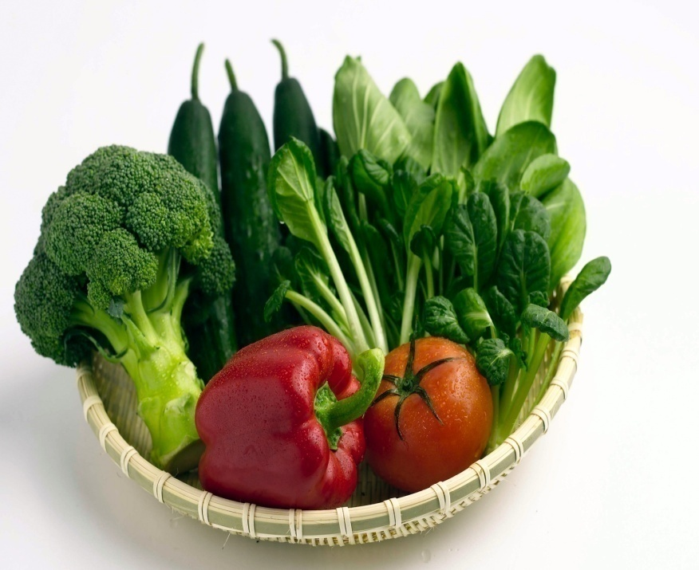
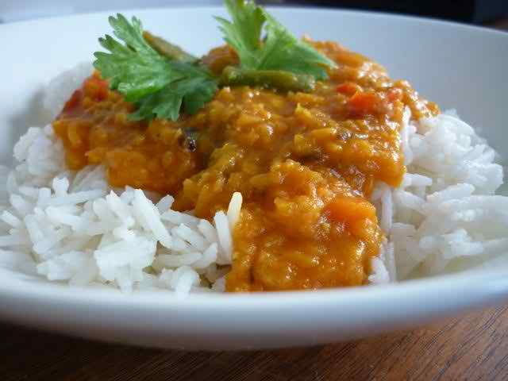
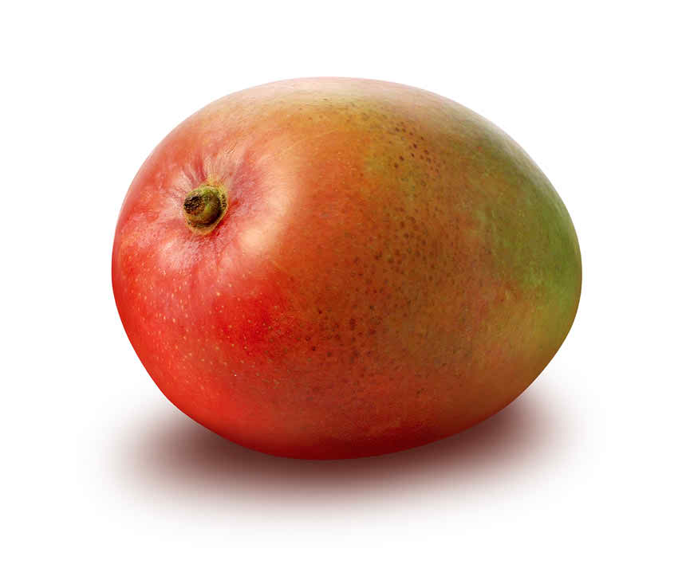
শরীর সুস্থ্য রাখার জন্য আমাদের কিসের প্রয়োজন ?
শরীর সুস্থ্য রাখার জন্য আমাদের খাদ্যের প্রয়োজন ।

Slide 5
পাঠ শিরোনাম
খাদ্যের কাজ ও উপাদান

Slide 6
শিখন ফল
এই পাঠ শেষে শিক্ষার্থীরা ............।
খাদ্যের কাজ ব্যাখ্যা করতে পারবে ।
খাদ্যের বিভিন্ন উপাদান সম্পর্কে বর্ণনা করতে পারবে ।
খাদ্য উপাদানের অভাবজনিত রোগ চিহ্নিত করতে পারবে ।

Slide 7
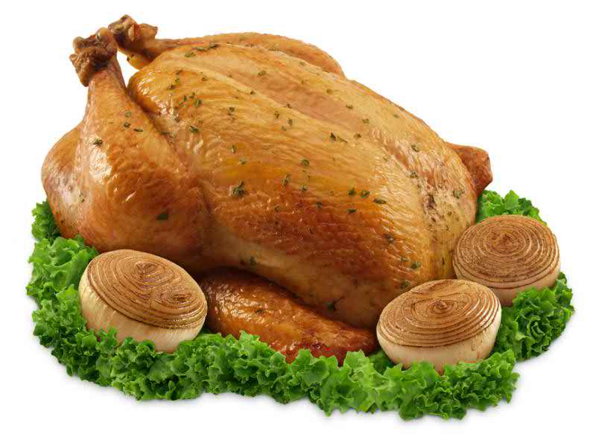
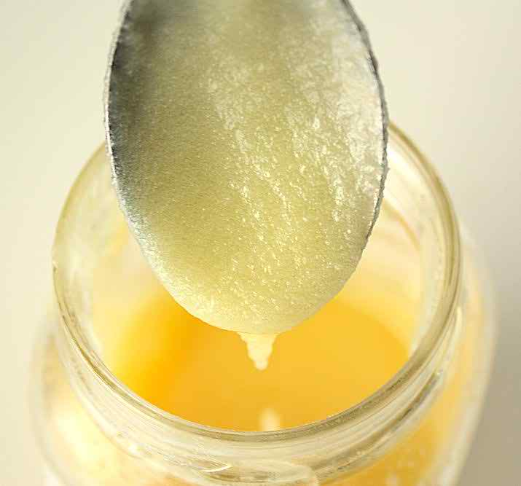

Slide 8
খাদ্যের কাজ
দেহ গঠন ওবৃদ্ধি সাধন করে
ক্ষয় পূরন করে
তাপ উৎপাদন ও কর্মশক্তি প্রদান করে
দেহের আভ্যন্তরীন কার্যাদি নিয়ন্ত্রন করে
রোগ প্রতিরোধ করে

Slide 9
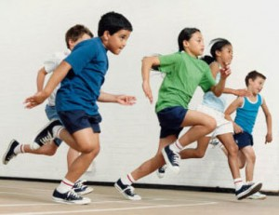
দেহ গঠন ও বৃদ্ধি সাধন

Slide 10
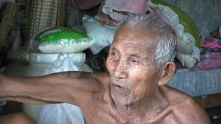
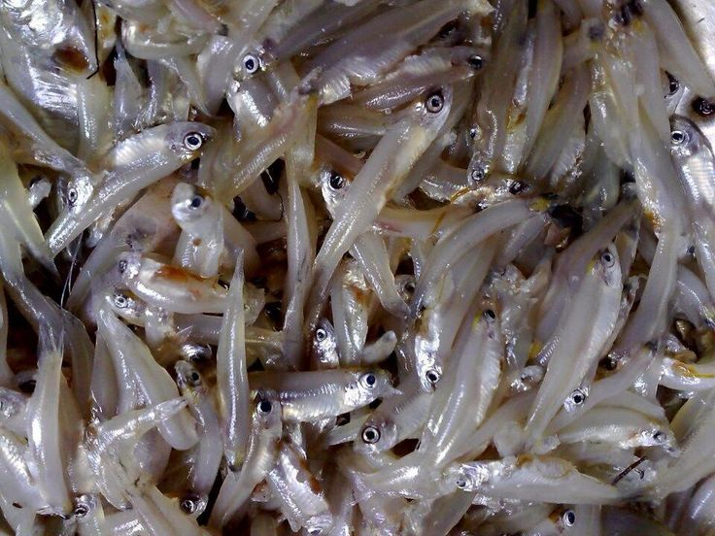
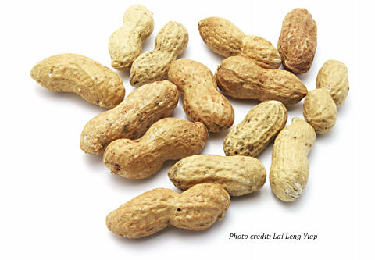
ক্ষয় পূরণ
তাপ শক্তি উৎপাদন

Slide 11
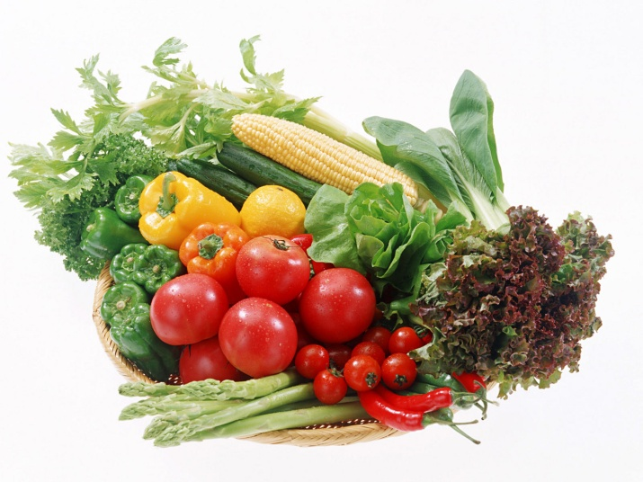
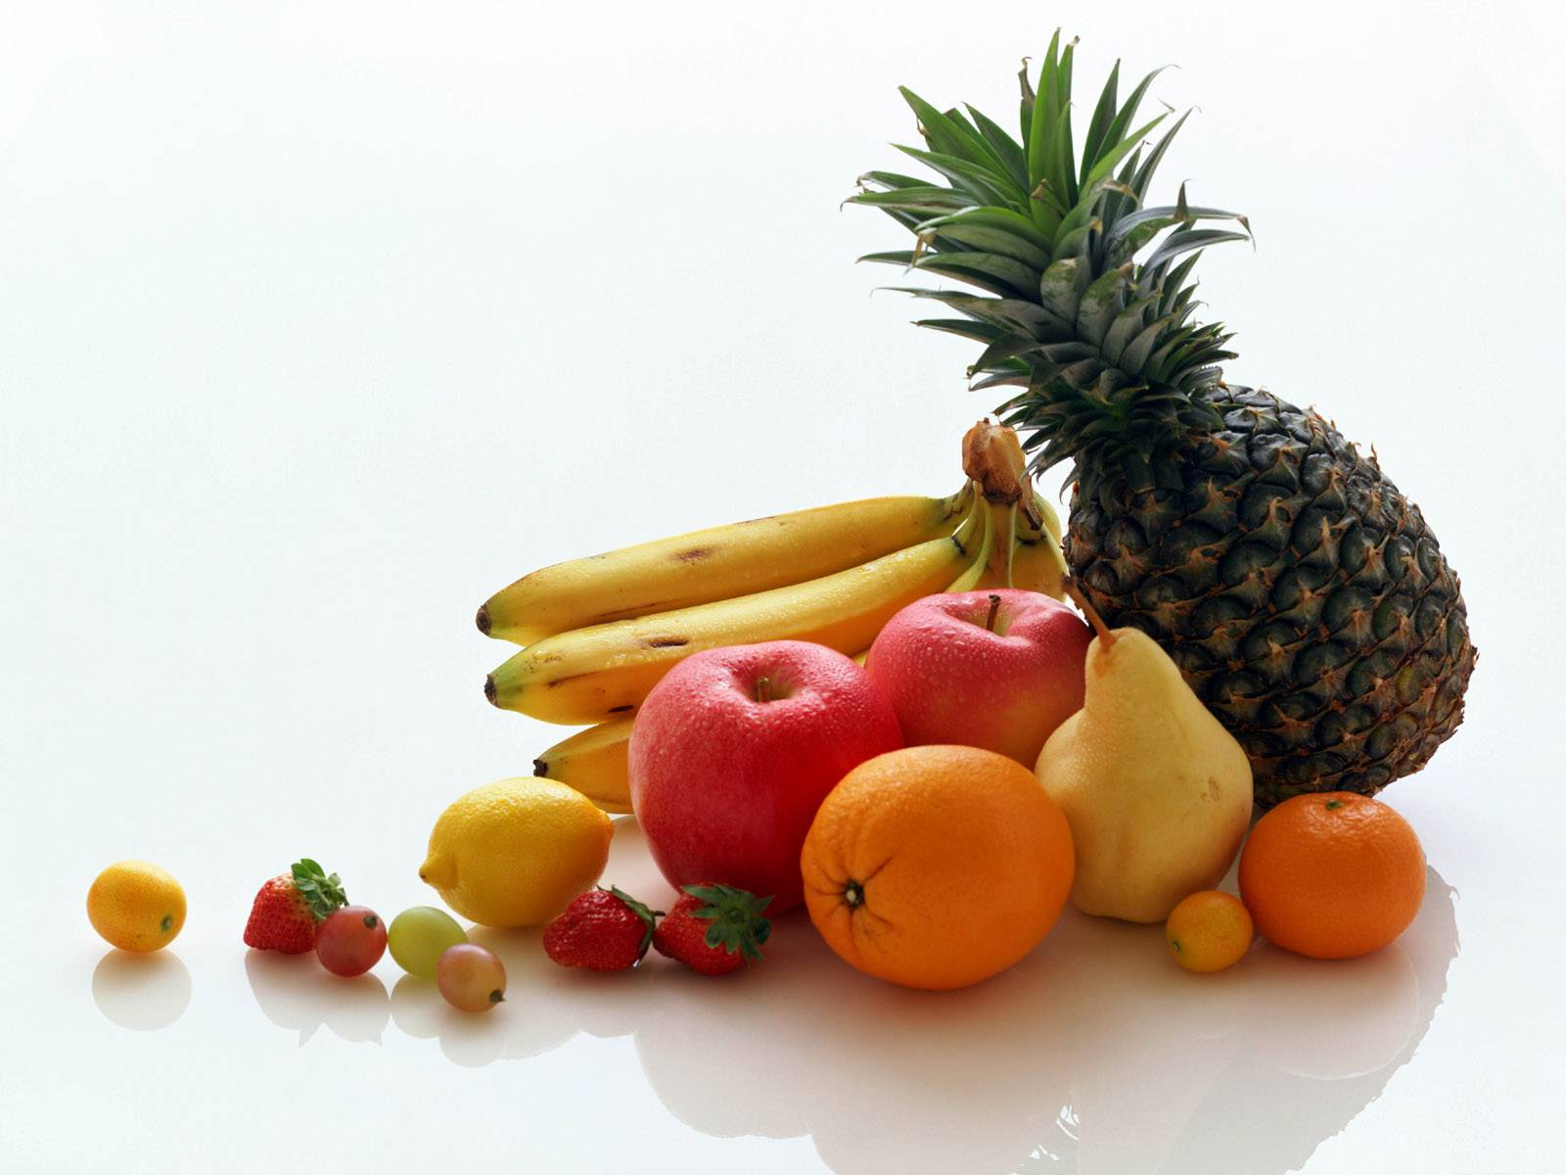
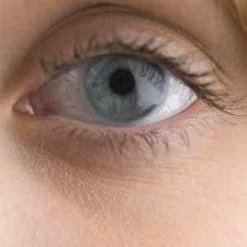
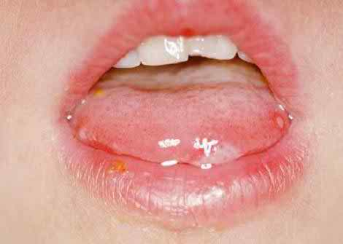
রোগ প্রতিরোধ করে

Slide 12
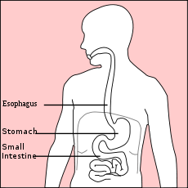
দেহের অভ্যন্তরের কাজ সম্পাদন করে

Slide 13
খাদ্যের উপাদান
১. প্রোটিন
২. কার্বোহাইড্রেট
৩. ফ্যাট
৪. ভিটামিন
৫. ধাতব লবণ
৬. পানি

Slide 14
প্রোটিনের শ্রেণি বিভাগ
উৎস অনুযায়ী প্রোটিন দুই প্রকারঃ
(১) প্রানীজঃ মাছ, মাংস, ডিম, দুধ ইত্যাদি।
(২) উদ্ভিজঃ ডাল, বাদাম,সয়াবিন সিমের বীচি ইত্যাদি।
এমাইনো এসিডের পরিমানের উপর ভিত্তি করে তিন ভাগে ভাগ করা যায়ঃ-
এমাইনো এসিড
সম্পুর্ন বা প্রথম আংশিক বা দ্বিতীয় অসম্পুর্ন বা তৃতীয়

Slide 15
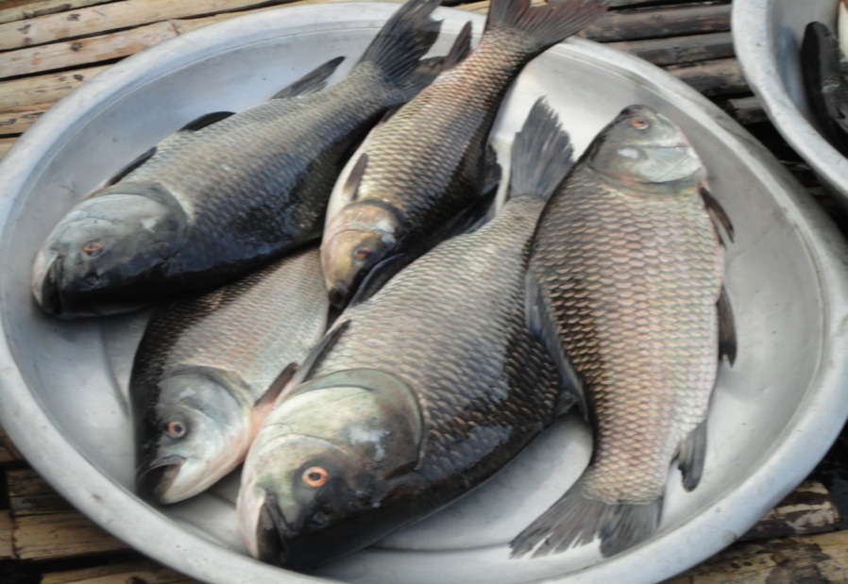
প্রোটিন
প্রোটিনের অভাবে কি রোগ হয় ?
প্রোটিনের অভাবে কোয়াশিয়রকর রোগ হয় ।

Slide 16
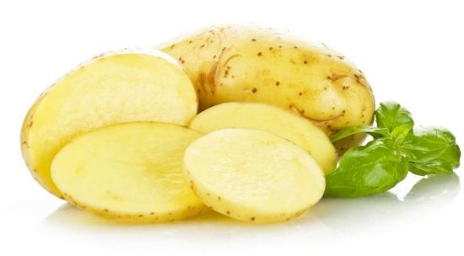
কার্বোহাইড্রেট

Slide 17
স্নেহ পদার্থ

Slide 18
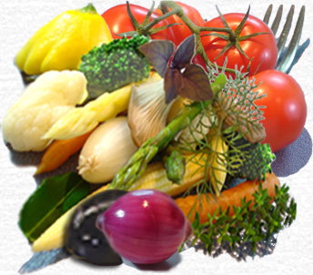
ভিটামিন

Slide 19
ভিটামিন এ –র অভাবে কি রোগ হয় ?
ভিটামিন এ- র অভাবে রাত কানা রোগ হয় ।

Slide 20
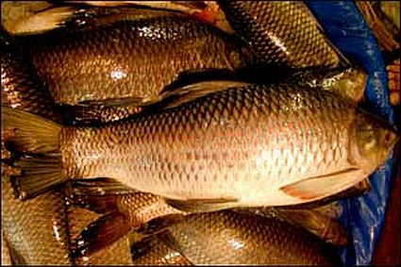
বিভিন্ন উপাদান সমৃদ্ধ খাবার

Slide 21
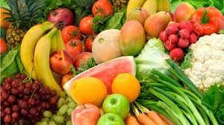
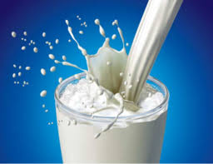
avZe jeY

Slide 22
দলীয় কাজ
বিভিন্ন ধরনের খাদ্য আমাদের শরীরে কি কি কাজ করে তা বর্ণনা কর ।

Slide 23
মূল্যায়ন
রোগ প্রতিরোধক খাদ্য কোনটি?
ক্ষয়পূরন ও বৃদ্ধি সাধন খাদ্য কোনটি?

Slide 24
বাড়ির কাজ
উৎস অনুযায়ী প্রোটিনের শ্রেণি বিভাগ ছক তৈরী কর ।

Slide 25
ধন্যবাদ

